Slide 1
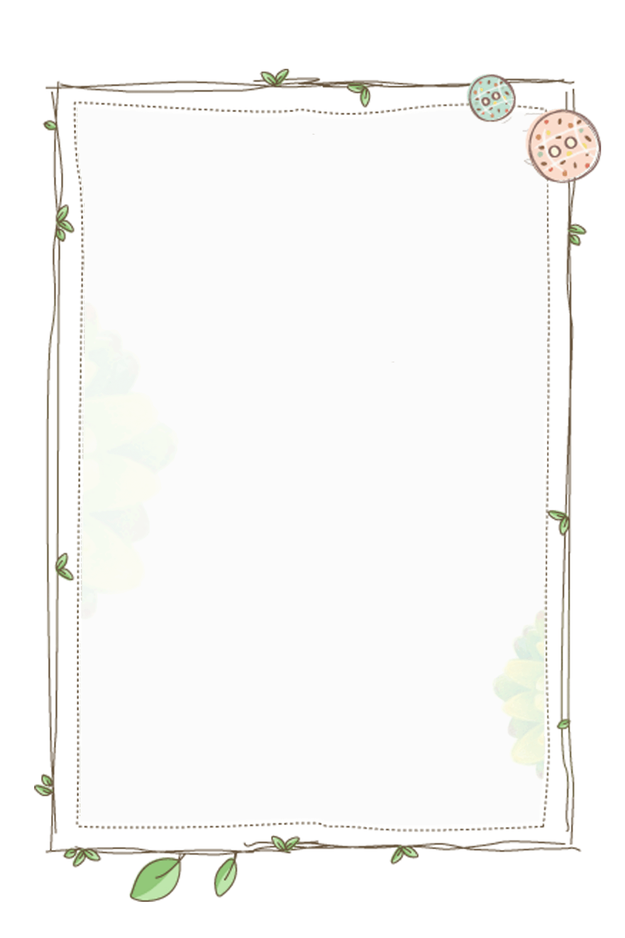

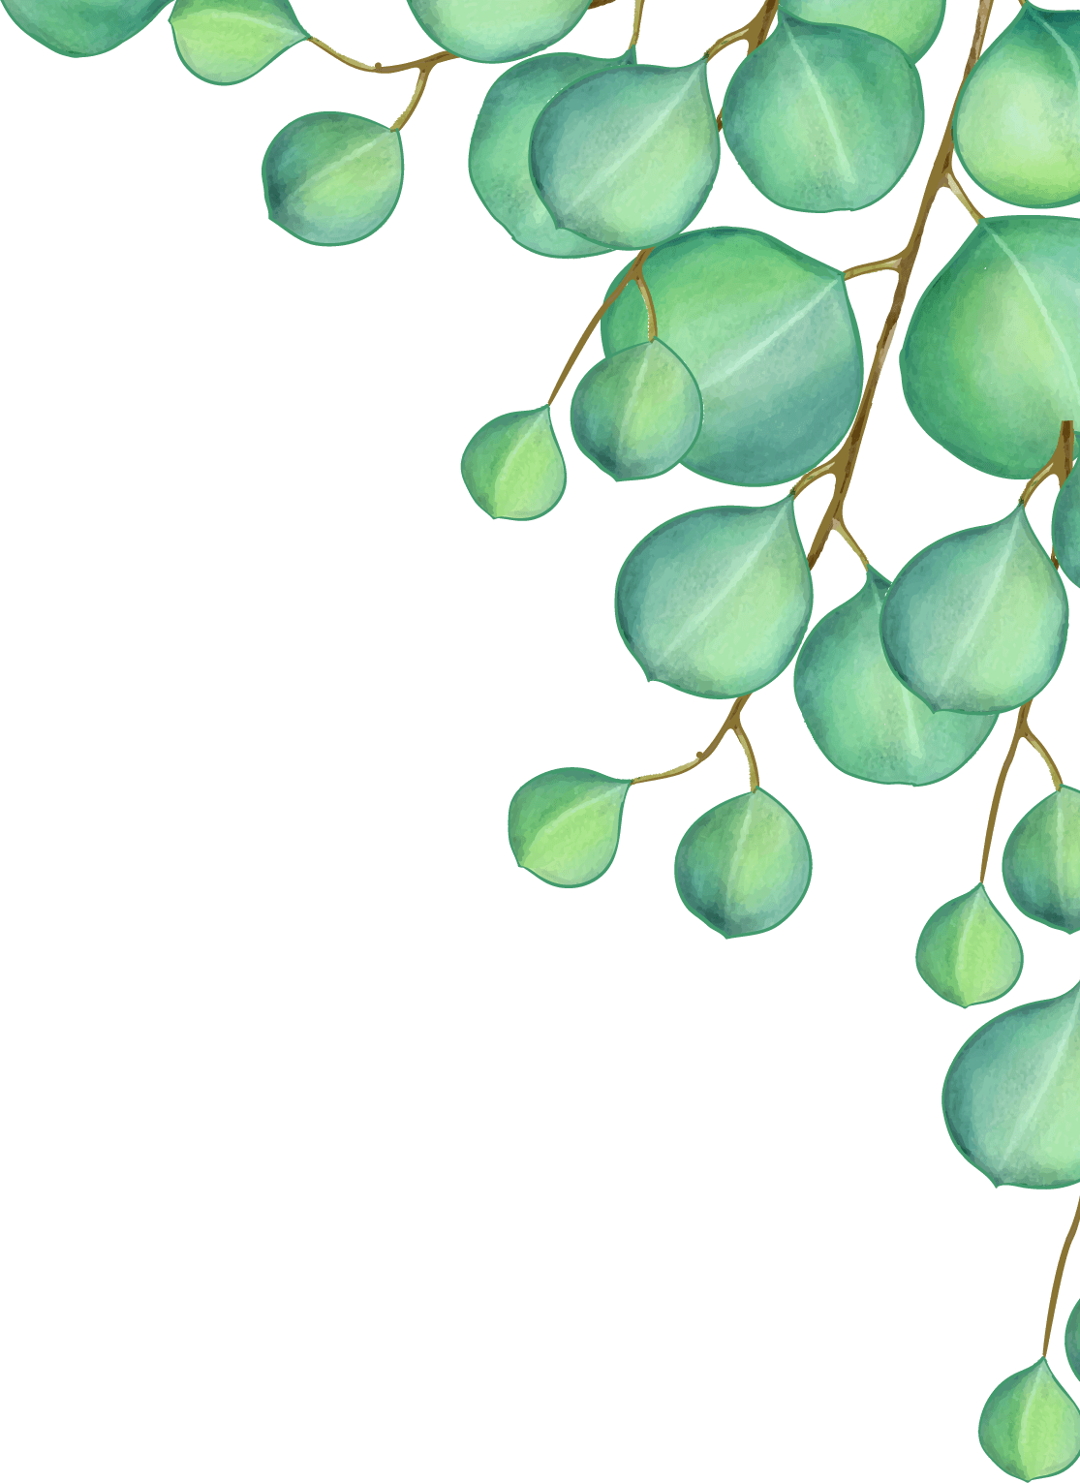


核心经验视野下
幼儿园数学活动新思考
泸县城东幼儿园
莫乾梅

Slide 2
幼儿数学?
请用关键词来描述
幼儿数学

Slide 3
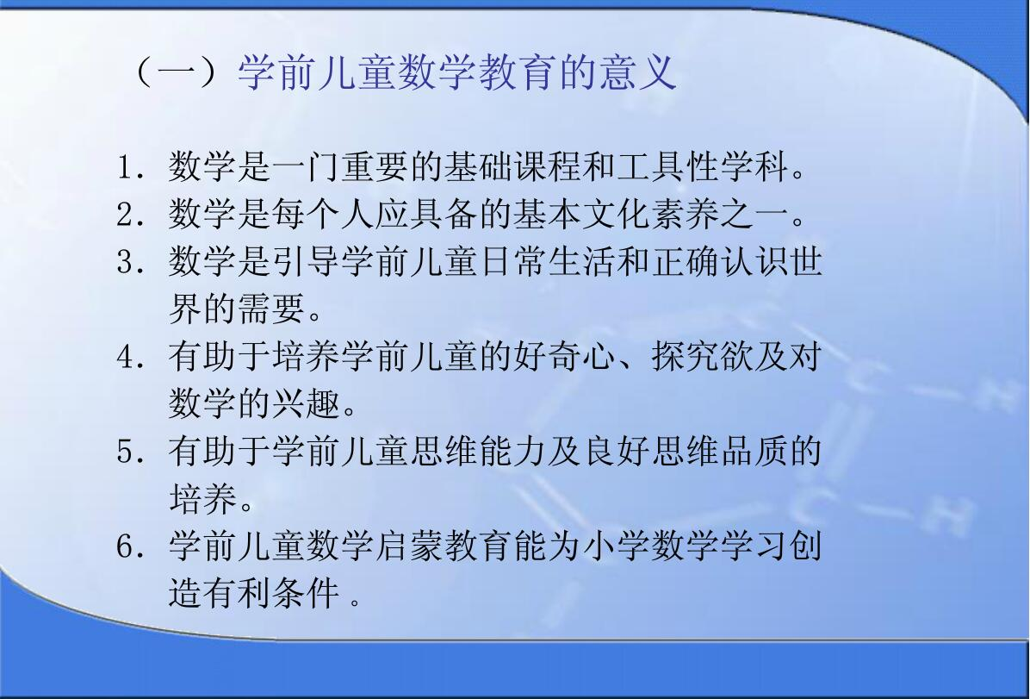
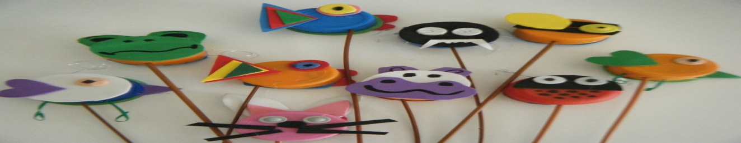

Slide 4
幼儿园数学概念
学前儿童数学学习与发展核心经验
导航
幼儿园数学活动
新思考

Slide 5
导航
一
幼儿园数学概念

Slide 6
幼儿园数学内容
包含四个方面的概念：
集合概念
数概念
图形和空间概念
量概念

Slide 7
集合：具有相同特征的事物组成的一个整体。
元素：集合中的每一个对象。
重叠对应：把一个集合中的物体从左到右或从上到下排成一行，再把另一个集合中的物体一个对一个的分别跌放上去。
分类：根据事物的特征进行排列。

Slide 8
自然数：又叫整数，即1，2，3，4……用以表示事物的个数和次序数。
基数：表示集合中元素的个数。（即数量的多少）
序数：又表示集合中元素排列的次序。（即第几号）

Slide 9
数序：从1开始由小到大按顺序排列的自然熟的顺序。
单元数数：一个一个的数数，又叫逐一数数。
按群数数：两个两个的数数，五个五个的数数，十个十个的数数。

Slide 10
点数：手口一致逐一按物数数。
数的守恒：指一组物体的数目，不因其大小、排列形式改变而改变。
数的组成：除1以外的任一个自然数都可以分成两个部分数，两个部分数合起来就是原来的数。

Slide 11
双数：二个，二个的数，数下来没有多余的数。
单数：指二个，二个的数，数下来有一个多余的数。
自然测量：利用自然物（如小棒、竹片、纸条、小瓶等）测量物体的长短，粗细，宽窄，厚薄，容积等，或用脚步测量距离的远近。

Slide 12
量的比较：
“量”是指客观世界中物体或现象所具有的可以定性区别或测定的属性，一般可以分为连续量和不连续量。
不连续量也叫分离量，是表示物体的集合元素多少的量;连续量也叫相关量，是表示物体属性的量，如长度、面积、体积等。
“比较”是指根据某些具体属性建立两个或两组物品间的关系，是儿童数学学习的常用方法之一，也是个体思维的基本过程。对学前儿童而言，学会正确地比较是其数学学习所应追求的重要价值之一。

Slide 13
量的比较既包含不连续量的比较，也包含连续量的比较。
不连续量的比较：是指对两个集合元素数量多少的比较。
一般采用重叠、并放、连线的方法一一对应地进行，数量比较通常放在“数概念”的范畴。
连续量的比较是指对物体的属性——大小、长短、粗细、高矮、厚薄、宽窄、轻重、远近、快慢等进行的比较。

Slide 14
二
学前儿童数学学习与发展核心经验
导航

Slide 15
“核心经验”在内涵上类似于“大概念”( big ideas ) , 从领域的角度来说,核心经验就是这个领域中最重要的、具有节点性的知识,但核心经验并不等同于我们所说的一个个具体的知识,不等同于-个个具体的活动。

Slide 16
核心经验包括知识,但是是某个领域具有节点性、基础性和可迁移的知识。
核心经验包含学习品质,但是是某一领域中最凸显的学习品质。

Slide 17
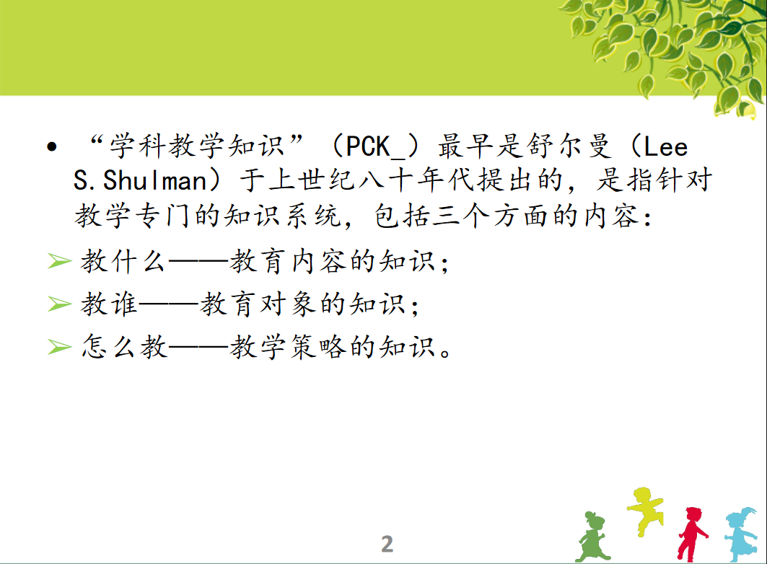

Slide 18
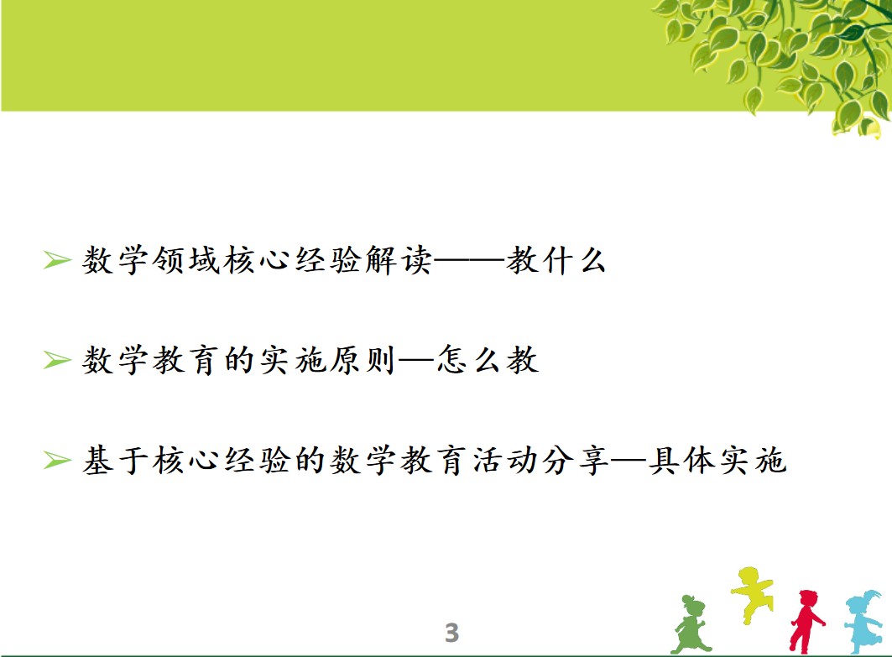

Slide 19
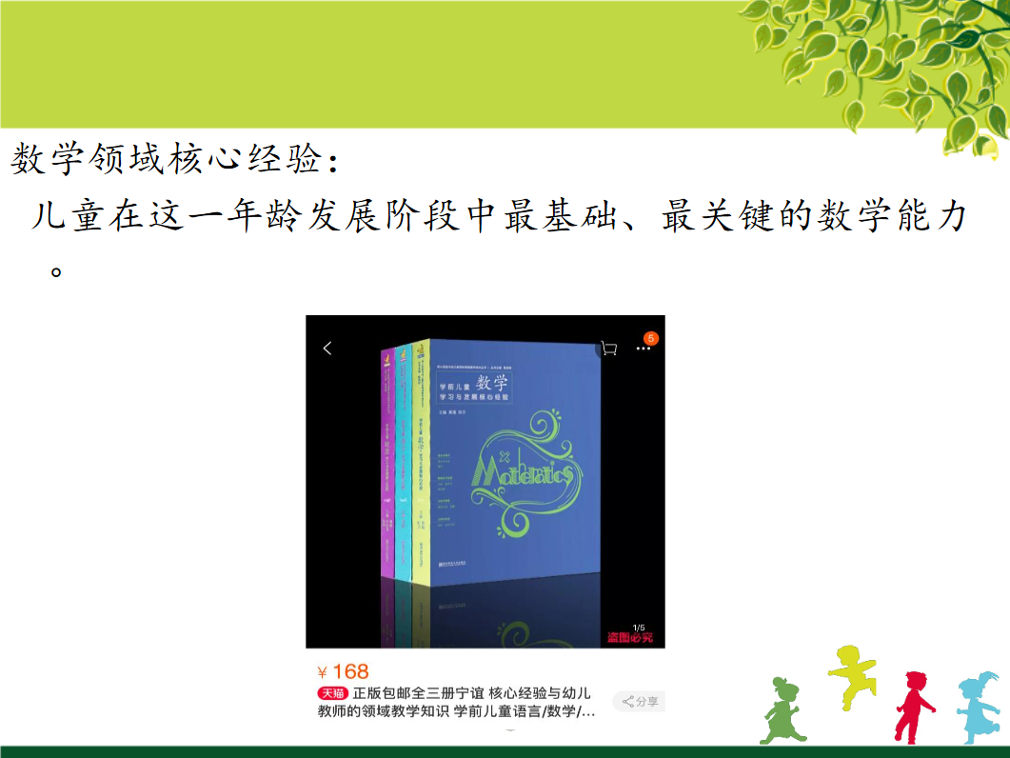

Slide 20
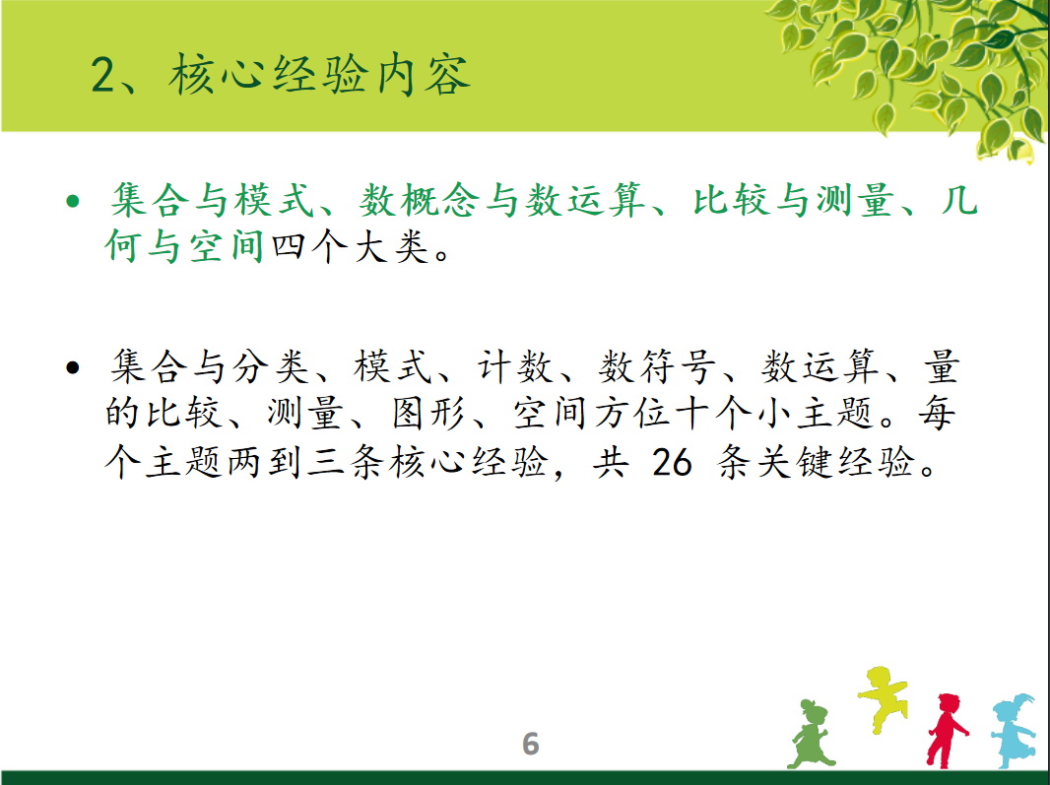

Slide 21
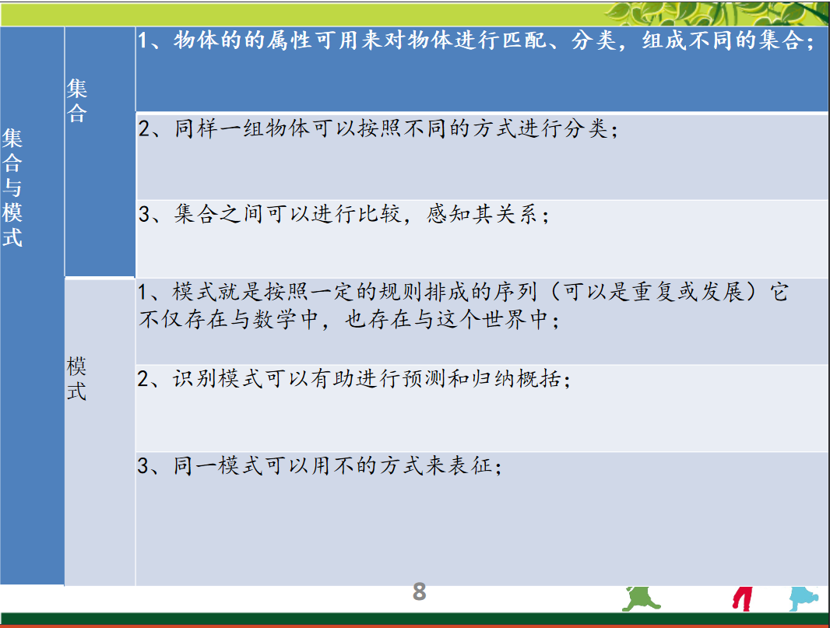

Slide 22
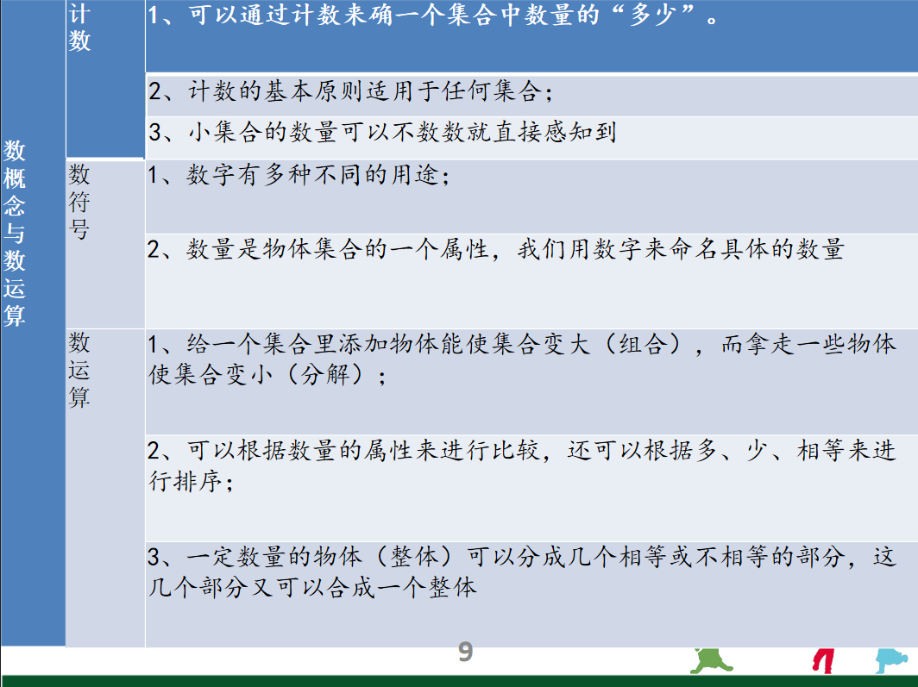

Slide 23
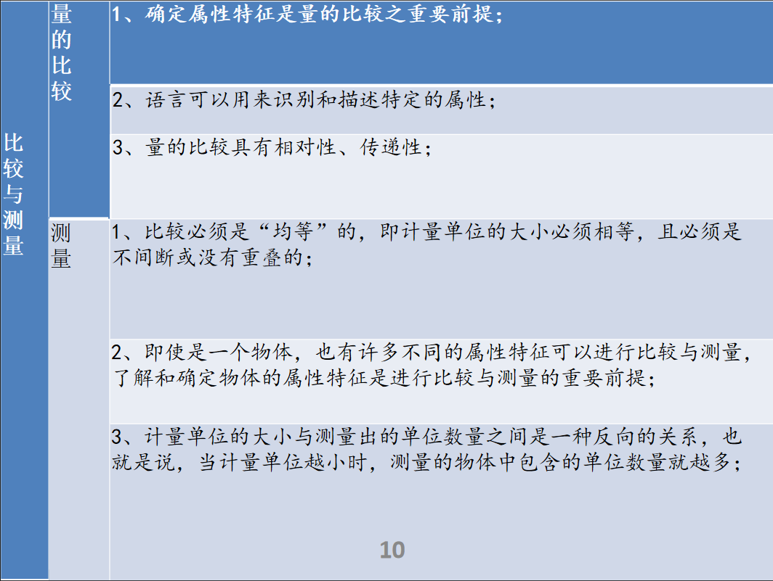

Slide 24
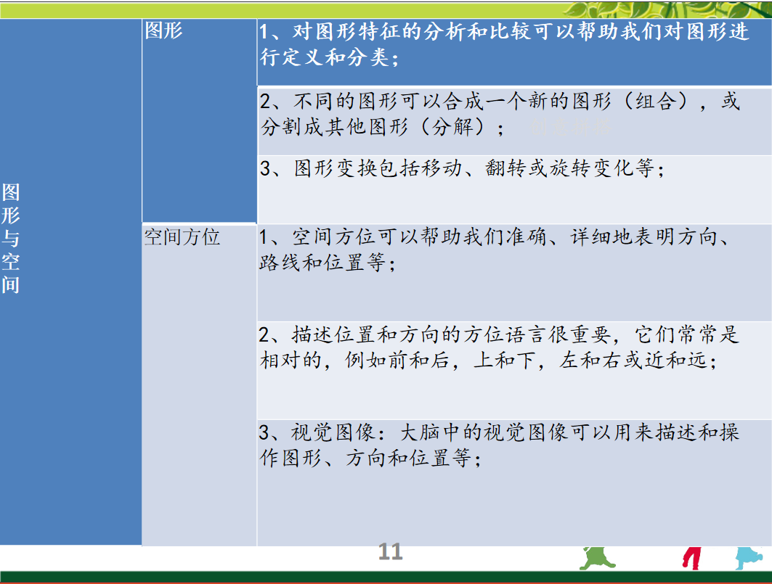

Slide 25
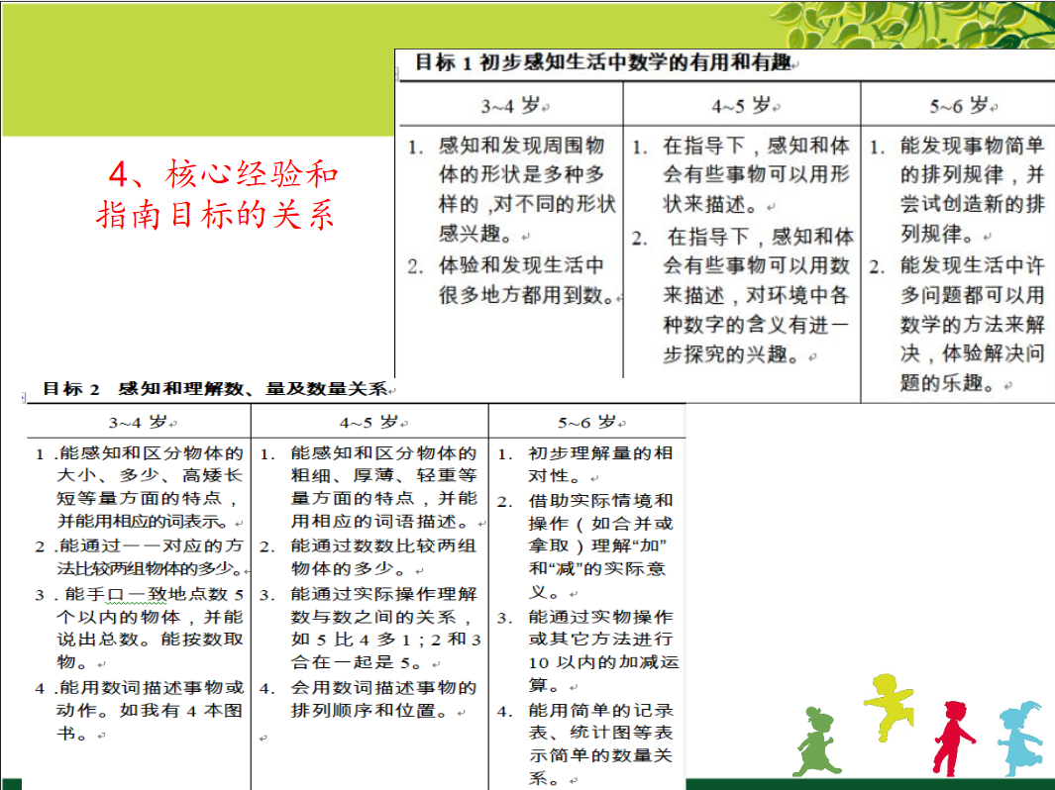

Slide 26
